Slide 1
图的连通性问题

Slide 2
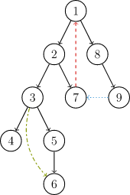
dfs树
以有向图为例
黑色边：树边
绿色边：前向边，指向dfs树上子树结点的边。
红色边：返祖边，指向dfs树上祖先结点的边。
蓝色边：横叉边，指向dfs树上既非子树，也非祖先结点的边
显然无向图的dfs树没有横叉边

Slide 3
强连通性
有向图的概念
若从u出发能到v，从v出发也能到u，则称u,v强连通
显然强连通这个二元关系满足传递性，自反性，对称性
所以强连通关系是一个等价关系
所以可以对点集根据强连通关系划分等价类
每一个类就叫做一个（极大）强连通分量

Slide 4
强连通性
强连通分量和dfs树的关系
如果点u是某个强连通分量在dfs时遇到的第一个节点
那么点u所在的强连通分量的其余点必定在dfs树上点u的子树当中
证明：假设有个结点v在该强连通分量中，但是不在以u为根的子树中，那么u到v的路径中肯定有一条离开子树的边。但是这样的边只可能是横叉边或者反祖边，然而这两条边都要求指向的结点已经被访问过了，这就和u是第一个访问的结点矛盾了。
把u叫做强连通分量的根

Slide 5
强连通性
求强连通分量——tarjan
定义dfn[u]表示dfs搜索的时间戳
low[u]表示u子树里面的点，还有u子树里面的点通过一条非树边能到达的点，这些所有点的dfn的最小值
low[u]可以递推：先把u入栈
设v是u的邻接点，若u->v是树边（v未被访问），那么用low[v]更新low[u]，更新是自底向上的，所以这就考虑到了u的子树内除了u以外的点，还有除了u以外的子树内的点通过一条非树边能到达的点，这些所有点的dfn的最小值
若u->v不是树边（v被访问过），且v不在栈中，则用dfn[v]更新low[u]

Slide 6
强连通性
求强连通分量——tarjan
定义dfn[u]表示dfs搜索的时间戳
low[u]表示u子树里面的点，还有u子树里面的点通过一条非树边能到达的点，这些所有点的dfn的最小值
显然一个结点的子树内结点的 dfn 都大于该结点的 dfn。
从根开始的一条路径上的 dfn 严格递增，low 严格非降。
强连通分量的根u满足dfn[u]=low[u]，因为它的dfn和low最小，不会被该连通分量中的其他结点所影响。
把low求出来后，检查当前点的dfn是否等于low，然后栈中的点构成一个强连通分量，弹栈

Slide 7
Gym 101612F
给一个多重循环，问这个循环的时间复杂度是多少
例：
for i in range(1,n):
for j in range(1,i):
for k in range(1,j):
dosomething();
时间复杂度1/6n^3
range()两端都是闭区间，参数只会有前面定义的变量，左端点还可以为1，右端点还可以为n
代码最多20行

Slide 8
Gym 101612F
for i in range(l,r)
等价于for i in range(1,n) if (l<=i<=r)
所以若a<=b就a向b连边
scc的点显然取值要一样
那么指数就是scc的个数

Slide 9
Gym 101612F
考虑系数，表示的应该是所有可能的取值情况占了所有情况的几分之几。
由于渐进意义下强行让所有SCC不同不会改变答案
于是答案就是拓扑序个数/sccCnt!
求拓扑序个数显然直接状压DP

Slide 10
Gym 101612F
求拓扑序个数显然直接状压DP
我们知道当所有儿子节点排好序的时候，父节点就排好序了
定义状态：状态s的二进制位上的1表示此点已经排好序了
用son[i]表示节点i可以进行转移的合法状态，f[s]表示状态为s的方法数
转移f[s|(1<<i)]+=f[s] (s的第i位为0，s&son[i]=son[i])
时间复杂度O(n2^n)

Slide 11
强连通性
求强连通分量——Kosaraju
思想：强连通分量的边反向了，强连通性不受影响
对g求反图g’，如果把g’和g分别缩点，得到dag，那么对缩点后的g’的dag拓扑排序之后，用这个顺序在缩点后的g上面dfs，就可以一个个地取出强连通分量了
逆后序遍历g’，当g’为dag时，逆后序得到的顺序和拓扑排序相同
然后用这个顺序去dfs图g，能走到的点就是一个连通块
也可以后序遍历g，用这个顺序在g’上dfs

Slide 12
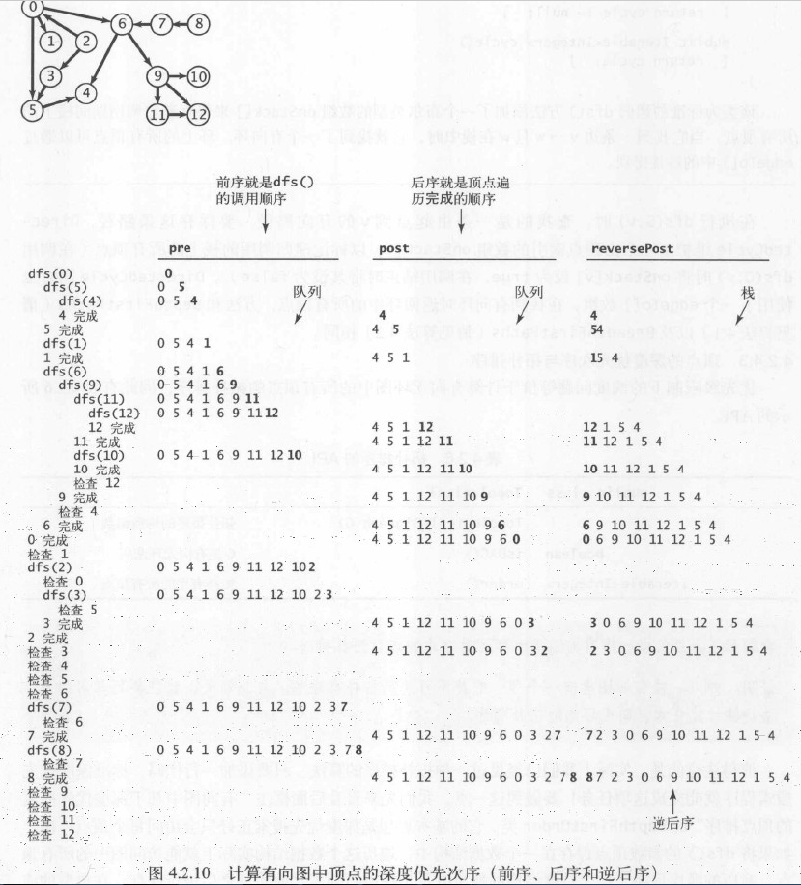
强连通性
逆后序遍历为什么是拓扑序？
后序就是顶点遍历完成的顺序
逆后序就是把后序倒过来
换句话说，逆后序越靠前的，顶点遍历完成就越晚
如果有一条有向边u->v，那么v的遍历完成早于u，所以遍历完成最晚的点没有入度

Slide 13
NEERC-2017 Connections
给定一个n个点，m条边的强连通有向图
问如何删m-2n条边，使得剩下的图还是一个强连通图

Slide 14
NEERC-2017 Connections
考虑强连通分量的Kosaraju算法，会发现只有正反向dfs的2(n−1)条边是有用的，符合题目中保留2n条边要求。

Slide 15
重连通性
主要介绍无向图的双连通概念
边双连通：在一张连通的无向图中，对于两个点u和v，如果无论删去哪条边（只能删去一条）都不能使它们不连通，我们就说u和v边双连通。
点双连通：在一张连通的无向图中，对于两个点u和v，如果无论删去哪个u、v以外的点（只能删去一个）都不能使它们不连通，我们就说u和v点双连通。
边双连通具有传递性，点双连通不具有传递性

Slide 16
重连通性
为了求边和点双连通分量，还需要介绍割点和桥的概念
割点：对于一个无向图，如果把一个点删除后这个图的极大连通分量数增加了，那么这个点就是这个图的割点
桥：对于一个无向图，如果删掉一条边后图中的极大连通分量数增加了，则称这条边为桥

Slide 17
重连通性
求割点的tarjan算法：
定义dfn[u]是u这个点的dfs时间戳
low[u]是dfs树上u的子树内的点v不经过(v,fa[v])这条边可以到达的祖先dfn的最小值
由于无向图没有横叉边，前向边又不影响答案，所以low[u]可以简单地递推：
low[u]一开始为dfn[u]
若(u,v)是树边，那么用low[v]更新low[u]
若v已经被访问过，用dfn[v]更新low[u]

Slide 18
重连通性
求割点的tarjan算法：
如何判断一个点是否是割点？
对于非dfs树根的节点，只需看是否存在一个儿子v（u,v是树边）的low[v]>=dfn[u]，这表示把u割掉了之后，v不能连向u的祖先，v及其子树就被割下来了，u就是割点
对于dfs树的根，需要检查是否有多于1个的儿子，如果有2个及以上的儿子，割掉根肯定会把图变成很多块，否则若只有一个儿子，则根不是割点

Slide 19
重连通性
求桥的tarjan算法：
如何判断一条边是否是桥？
显然非dfs树的树边都不是桥
对于dfs树的树边(u,v)，只需把之前的判断条件改成low[v]>dfn[u]即可，且不需考虑根节点的特判
因为low[v]=dfn[u]的话，割掉u-v这条边，u和v两个点仍然连通
因为这割的是边，端点是不是根节点没有关系

Slide 20
重连通性
由于边双连通关系是具有自反性，传递性，对称性的，所以边双连通关系也是等价关系，可以对点集划分等价类
每个类的内容就是一个边双连通分量
求边双连通分量也很简单，就是把桥全部删掉，剩下的各个子图就是边双连通分量

Slide 21
边双树
把每个边双缩成一个点，那么原图就会变成一棵树
这就叫做原图的边双树

Slide 22
[NOIP2022] 建造军营
给出一个 n 个点 m 条边的无向连通图。
标记至少一个点，标记一些边，要求删除任何一条标记边外的边后，标记的点仍然连通。
求方案数
n<=5e5,m<=1e6

Slide 23
[NOIP2022] 建造军营
不连通就是把割边删了
所以边双内的点边都可以随便取
然后就是建边双树，问题变成树上选连通块（因为标记的点必须在树上被标记的边连起来）

Slide 24
[NOIP2022] 建造军营
不连通就是把割边删了
所以边双内的点边都可以随便取
然后就是建边双树，问题变成树上选连通块（因为标记的点必须在树上被标记的边连起来）
设f(u,1)表示u的子树里面至少选了一个点，且选的点通过选的边都和u相连的方案数
f(u,2)表示u的子树里面至少选了一个点，且选的点通过选的边都和u不相连的方案数
为了dp的方便，设f(u,0)表示u的子树里面一个点都不选的方案数

Slide 25
[NOIP2022] 建造军营
ecnt[u]表示u这个点在原图代表的点双里面的边数
vcnt[u]表示点数
f(u,0)=pow(2,ecnt[u])*\prod (f(v,0)*2)
表示u这个点双的边可以任选，点都不能选，儿子v的子树也必须都不选，*2表示(u,v)这条边可选可不选

Slide 26
[NOIP2022] 建造军营
f(u,1)=pow(2,ecnt[u])*pow(2,vcnt[u])*\prod (f(v,1)+2*f(v,0)) - f(u,0)
表示u这个点双的点、边都可以任选
为了选的点和u相连，所以v子树里面选的点要么必须经过v，f(v,1)，此时(u,v)这条边必选；要么v及其子树一个点都不选，此时(u,v)这条边可选可不选。
但是需要至少选一个点，所以要把 u 及其子树一个点都不选的情况减去

Slide 27
[NOIP2022] 建造军营
由于f(u,2)表示选的点是不和u相连的，所以选的点只会存在于某一个子树，其他子树还有u本身都不能选点
f(u,2)=pow(2,ecnt[u])*\sum (2*f(v,2)+f(v,1))*(其他子树不能选点的方案数)
表示u这个点双的边可以任选，点都不能选
如果v子树里面选的点也不经过v，那么(u,v)这条边可选可不选
如果v子树里面选的点经过v，为了不和u相连，(u,v)这条边不能选
其他子树不能选点的方案数貌似是\prod f(v’,0) (v’!=v)
但是可以用f(u,0)/(pow(2,ecnt[u])*2*f(v,0))算出来

Slide 28
[NOIP2022] 建造军营
所以最后的方程是
f(u,2)=\sum (2*f(v,2)+f(v,1))*f(u,0)/(2*f(v,0))

Slide 29
重连通性
由于点双连通关系不具有对称性，所以点双连通关系不是等价关系
但是仍然可以定义（极大）点双连通分量，并具有以下性质：
点双连通分量中没有割点
若两个极大点双连通分量有公共点，则公共点是原图的割点
割点至少属于两个极大点双连通分量，非割点只属于某一个极大点双连通分量

Slide 30
重连通性
点双连通分量的求法
对于一个点u，dfs其邻接点，若v还没访问过（dfs树上儿子）
则把v入栈，再dfs v，用栈来保存按照dfn排序的目前还能进入新的点双里的非割点
然后回溯时如果检查到一个儿子v满足u是割点，即low[v]>=dfn[u]，就弹栈直到v被弹出，栈里面这些点和点u一起构成一个点双连通分量
注意两个点一条边也算一个点双（平凡的），所以最后要根据题意特判这个情况

Slide 31
广义圆方树
类比边双树，我们也想搞一个点双树
但是问题在于点双在割点处有重叠，所以不能直接缩点变成树形结构

Slide 32
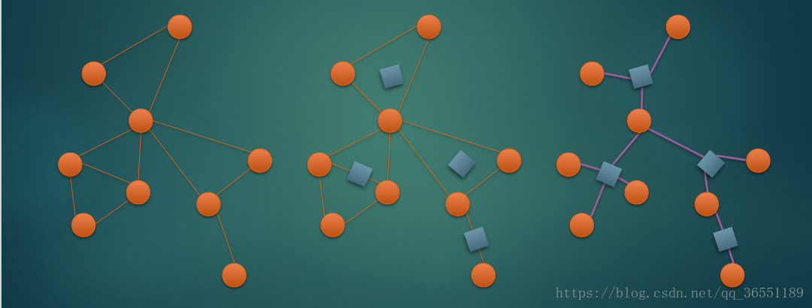
广义圆方树
广义圆方树是对任意无向图进行重构得到的树
对无向图的每个点双额外建一个点（叫做方点），然后这个点向点双上的每个圆点连一条边，点双内部的边去掉即可
注意一个边连接两个点在广义圆方树中也算一个点双

Slide 33
广义圆方树的建立
用tarjan求点双连通分量， tarjan在求出一个点双连通分量以后会弹栈，这个时候弹出的就是这个点双里面的点（除了有一个割点没弹出来），在这个时候新建一个点然后连边即可。

Slide 34
广义圆方树的性质
圆点和方点相间分布。圆点间不可能有连边；方点间不可能有连边。
在构造过程中，无论取什么点为根，构造出的广义圆方树的形态都是一样的（除了方点的编号可能不同）
假设有一棵以圆点rt为根的圆方树，其以圆点i为根的子树内的所有圆点和原图中把rt到i所有简单路径去掉以后，i所在的连通块内的点相同
每个方点的父亲均为所在点双的根

Slide 35
BZOJ3331
给定一 n 个节点 m 条边的无向图，有 q 组点对。求每个节点能作为多少组点对路径上的必经点。

Slide 36
BZOJ3331
点双存在一个性质：对于点数≥3的点双中任意两个不同的点之间，一定存在一条简单路径经过在同一点双内的任意一点。正确性可以感性理解。
所以对于一给定点对，若它们之间存在一条路径经过某点双上两点，则该点双上这两个点以外的其他点都不是必经点。
更进一步地，这一给定点对之间的必经点是起点终点路径上点双的交集，即路径上的割点。
建立广义圆方树，两点原图路径上的割点，即为圆方树路径上的圆点。问题转化为每个圆点被多少路径覆盖，树上差分即可。

Slide 37
CF487E
给定一 n 个节点 m 条边的无向图，点有点权，给定 q 次操作：
修改指定点的权值。
查询给定两点所有路径上的点中的最小点权值。

Slide 38
CF487E
先考虑不修改的情况。建立广义圆方树，令每个方点的权值为其点双内所有节点的权值的最小值。查询时直接查询两点路径节点权值最小值即可。
正确性方面可以参考上一个题，广义圆方树上两个点的路径中，圆点表示路过的割点或者路径端点（总之是必经的点），在本题中，方点用来表示可以经过的点的信息，即最小权值。

Slide 39
CF487E
再考虑修改的情况，一种显然的想法是对每一个方点都维护一个 multiset，储存其点双内所有节点点权值。修改时修改对应节点点权以及其所在方点的 mulitiset，并更新方点点权，树剖维护即可。但可能会出现一个圆点（这个圆点是割点，在很多个点双中）与多个方点相连的情况，复杂度没有保证。
如何保证修改一个圆点的点权，只会影响到常数个方点的点权？令每个方点的权值为其圆方树上的儿子的最小点权即可。当修改一个圆点的点权时，即便这个圆点在多个点双中，也只会修改一个方点的 multiset，因为这个点是其他的点双的根。但是注意若某次查询的 lca 为一方点，需要统计该点父亲的圆点的贡献。

Slide 40
点双和边双的区分
点双和边双在一些观察性质的题目中容易搞混淆，需要仔细思考
主要问题是，经常会以一个环来思考问题，但一个环既是点双又是边双，就不知道到底应该用点双还是用边双来做。
「CF732F」Tourist Reform
「CF962F」Simple Cycles Edges
「省选联考 2023」 城市建造

Slide 41
CF732F
在一张有向图中，设 ri 为从点 i 出发能够到达的点的数量。
定义有向图的“改良值”为 ri 的最小值。
现给出一张无向图，要求给每条边定一个方向，使产生的有向图“改良值”最大。
输出 最大改良值和边的方向。
n,m≤400000

Slide 42
CF732F
可以发现，存在一种给边双里面的边定向的方法，使得定向后这个边双变成一个scc

Slide 43
CF732F
可以发现，存在一种给边双里面的边定向的方法，使得定向后这个边双变成一个scc
然后就是建边双树，边双内部随便dfs定向，考虑树边
因为要ri的最小值尽量大，假设有k个边双，那么树边只有k-1条，显然定向只会产生k-1的出度，那必然有个点是没有出度的，这个点对应到原图上能走到的点数就是这个边双的vcnt，也是ri的最小值
所以以vcnt最大的点作为内向树的树根，就可以给树边定向了

Slide 44
CF732F
考虑一下为啥不用点双
首先两个点连一条边的情况就不符合
然后对于两个环共享一个割点的情况，这个整体是一个边双，边定向好做一些，但是用点双考虑是两个，虽然也存在一种定向方法成立，但是点双和点双之间不独立，方案要互相依赖，比较麻烦，而且也不像边双一样可以方便地缩点建树。

Slide 45
CF962F
定义无向图中简单环为每个顶点只包含了一次的环（即除起点和终点外每个点只经过一次的回路）。
现给出一张 n 个点 m 条边的图（n,m⩽100000），求恰好被包含在一个（多了少了都不行）简单环中的边，第一行输出这些边个数，第二行根据输入顺序输出这些边编号。
数据保证无重边自环，但不一定保证连通。

Slide 46
CF962F
由于简单环不能重复经过点，所以简单环不能穿过割点
那么就用割点把整个图划分成若干个点双分别考虑

Slide 47
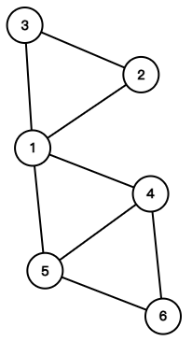
CF962F
由于简单环不能重复经过点，所以简单环不能穿过割点
那么就用割点把整个图划分成若干个点双分别考虑
那么对于一个点双而言，如何判断在恰好在一个简单环里面
可以手玩发现，如果点双里面有一条边在多个简单环里面，那么这个点双里面所有边都在多个简单环里面
所以问题就变成判断一个点双是不是一个简单环，即点数等于边数
具体实现的时候，由于无向图是加入正反两条边，可能要对边去重

Slide 48
CF962F
这个题不考虑边双，是因为右下角这个图整个就是一个边双，没有分开，没法统计
或者也可以认为每一个点数>=3的点双都是一个环然后上面连了一些弦

Slide 49
「省选联考 2023」 城市建造
给一个连通无向图，计算有多少个点集 V，满足删去 V 的导出子图中的边后，原图形成了 |V| 个连通块，且连通块大小的极差 ≤k。形成 |V| 个连通块又等价于 V 中的每个点都分属不同的连通块，我们称这样的 V 为合法的。
n<=100000,m<=200000,k=0或1

Slide 50
「省选联考 2023」 城市建造
这个题删边容易想成边双
但是注意是一下子删很多条，所以不能直接认为是边双
例如，对于一个点双，取里面3个点u,v,w，如果u,v在点集中，w不在，那么删除u,v导出子图的边，还是存在一条路径u->w->v，所以u和v没有分属不同的连通块，就不合法
这对于大一些的环也是适用的，例如不删除整个环上的边，只是删了环上一段弧，那么弧的两个端点可以通过另外一半弧连通
至于边双，只是两个点一条边的特例，所以还是点双，并且点双里面的点要取>=2个就要取完

Slide 51
「省选联考 2023」 城市建造
然后就是建圆方树，方点就表示是否选取整个点双的点
由于图是连通的，我们还可以发现如果一开始选择的导出子图不是连通的，那么还是存在一些点仍然连通
所以问题就变成在圆方树上选一些方点，并且这些方点是“连通”的，再删去导出子图的边，各个连通块极差<=k的方案数

Slide 52
题单
「UOJ #134」App 管理器 构造 强连通
「UOJ76」懒癌 比较难
「HDU3639」班长候选人 一般的缩点
「CF732F」Tourist Reform 边双 观察性质 构造
「CF901C」Bipartite Segments 点双 数据结构
「HDU3394」Railway 边双 观察性质 较简单
「CF878C 」Tournament set维护scc
「BZOJ4564 Haoi2016」地图 无聊的仙人掌数据结构
「BZOJ4331 JSOI2012」越狱老虎桥 边双树然后再怎么搞
「BZOJ3887」Grass Cownoisseur scc 缩点 最长路
「BZOJ3331 BeiJing2013」load压力 圆方树
「BZOJ2841 Cerc2005 POJ2942 SPOJ2878」Knights of the Round Table 点双 二分图
「BZOJ2730」#2730. [HNOI2012」矿场搭建 割点 分类讨论
「HAOI2018」反色游戏 割点 好像比较麻烦的消元
「BZOJ2574 Poi1999」Store-Keeper 搜索 优化 点双
「CF962F」Simple Cycles Edges 点双
「CF555E」Case of Computer Network 边双树 经典题
[NOIP2022] 建造军营 边双树 经典题
[COI2007] Policija 边双树 圆方树
[COCI2006-2007#3] BICIKLI 正反跑找路 缩点 DAG上DP
[APIO2018] 铁人两项 圆方树dp
[SDOI2018] 战略游戏 圆方树 虚树

